Slide 1

Introducción al administración y gestión en Salud
Dr. Cristian Rebolledo Díaz.
PPSGS-ESP

Slide 2
Introducción a la administración
La administración es una actividad humana importante. Emerge para cumplir la coordinación de empeños individuales.
El trabajo de la administración ha ganado importancia conforme la sociedad depende cada vez más de esfuerzos grupales para ir creciendo

Slide 3
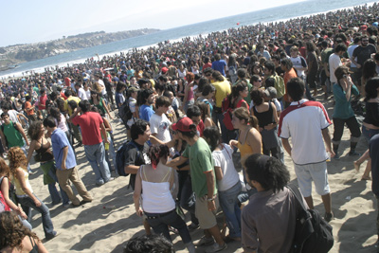
Introducción a la administración
La administración es una actividad humana importante. Emerge para cumplir la coordinación de empeños individuales.
El trabajo de la administración ha ganado importancia conforme la sociedad depende cada vez más de esfuerzos grupales para ir creciendo

Slide 4
Desarrollo de la Administración
Hoy día la Administración ha evolucionado para ser aplicada a los más diversos ámbitos, incorporando desarrollos de la psicología, sociología, economía, etc.
En las últimas décadas se ha generado un diluvio de metodologías de análisis administrativo, resultando en una gran confusión en cuanto a la esencia de la administración
“the management theory jungle” (H. Koontz)

Slide 5
Definición
Es el proceso de diseñar y mantener un ambiente para alcanzar con eficiencia ciertos objetivos.
(H. Koontz)
Ad = junto
Ministrare = servir

Slide 6
Definición
¿Gestión o administración?

Slide 7
Definición
¿Gestión o administración?
Se utilizan a veces indistintamente, pero actualmente hacen referencia aspectos sutilmente distintos
La administración se vincula a una definición más clásica (procesos administrativos, burocráticos, etc.)
La gestión hace más referencia al direccionamiento de dichos procesos y la toma de decisiones dinámicas del proceso.

Slide 8
Enfoque administrativo clásico*
Planificación
FASE
ESTRUCTURAL
Organización
Dirección
FASE
FUNCIONAL
Control y
Evaluación
Retroalimentación
*Henri Fayol (1841 – 1925)

Slide 9
Enfoque administrativo clásico*
Planificación
FASE
ESTRUCTURAL
Organización
Dirección
FASE
FUNCIONAL
Control y
Evaluación
Retroalimentación
*Henri Fayol (1841 – 1925)

Slide 10
Planificación
Proceso de selección de métodos, instrumentos, actividades y recursos, para satisfacer las políticas y cumplir eficientemente los objetivos institucionales.
Es decidir en el presente lo que se hará en el futuro.
2 conceptos clave: Priorización y Programación
El plan debe responder a las siguientes preguntas
  ¿Qué quiere lograr la organización?
  ¿En qué situación se encuentra la organización en este momento?
  ¿En qué situación pretende estar la organización dentro de los próximos cinco años?
  ¿Cómo se logrará esto?
  ¿Cómo financiará la organización este programa?

Slide 11
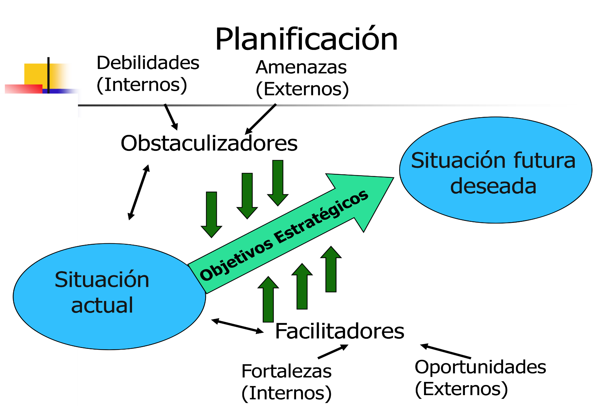
Fuente: Arteaga, 2014.

Slide 12
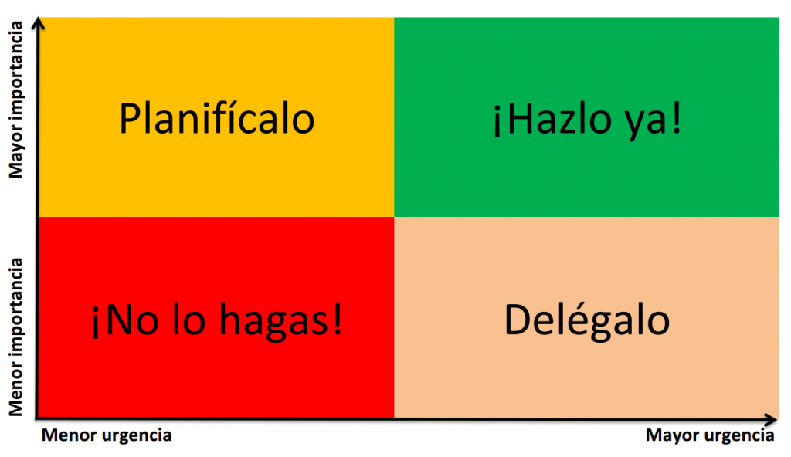
Priorización
La clasificación de las actividades en orden de importancia sobre la base de la capacidad para llevarlos a cabo de manera oportuna, el establecimiento de prioridades.
Toma de decisiones
Establecer criterios
Instrumentos o herramientas que lo facilitan

Slide 13
Programación
La programación es una prolongación más operacional y específica de la planificación.
Es la aplicación sistemática y ordenada de los recursos, para alcanzar los objetivos y metas propuestas en un plazo dado.
Se sustenta en 3 elementos fundamentales:
  Diagnóstico de Salud
  Jerarquización de problemas y fijación de prioridades
  Formulación de objetivos, metas y actividades

Slide 14
Enfoque administrativo clásico*
Planificación
FASE
ESTRUCTURAL
Organización
Dirección
FASE
FUNCIONAL
Control y
Evaluación
Retroalimentación
*Henri Fayol (1841 – 1925)

Slide 15
Organización
Es la forma de relacionar los recursos con las funciones para lograr los propósitos.
Asigna funciones y actividades, define cuál es la tecnología necesaria para que las personas puedan cumplir sus funciones, determina cuál es la estructura física y la relativa al personal
Se expresa en una estructura organizacional, la cual a su vez e representa mediante un organigrama (parcialmente).

Slide 16
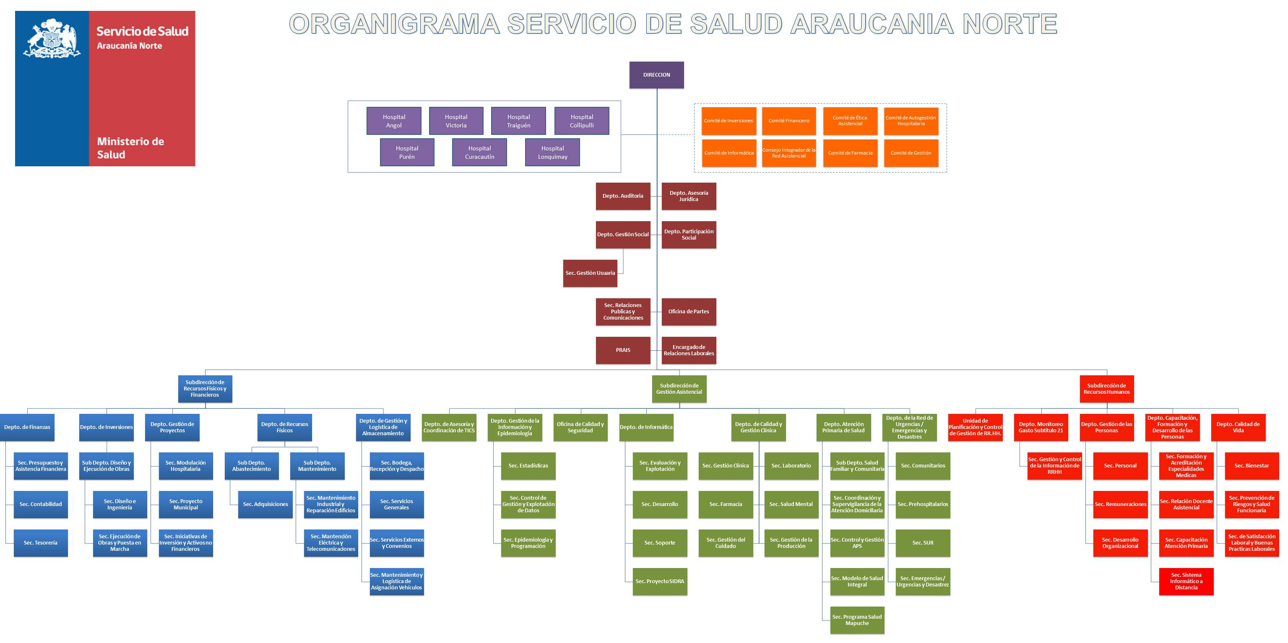

Slide 17
Enfoque administrativo clásico*
Planificación
FASE
ESTRUCTURAL
Organización
Dirección
FASE
FUNCIONAL
Control y
Evaluación
Retroalimentación
*Henri Fayol (1841 – 1925)

Slide 18
Dirección
Proceso de influir en las personas para conciliar intereses particulares y conseguir los objetivos institucionales.
Debe basarse en autoridad formal (estructura organizacional) y en liderazgo.
Considera manejo de personas, de recursos financieros y coordinación (decisiones estratégicas y operativas).
Podríamos decir que al hablar de gestión, se hace referencia a esta acción

Slide 19
Enfoque administrativo clásico*
Planificación
FASE
ESTRUCTURAL
Organización
Dirección
FASE
FUNCIONAL
Control y
Evaluación
Retroalimentación
*Henri Fayol (1841 – 1925)

Slide 20
Control y Evaluación
Comprobación del cumplimiento de acuerdo a lo previsto.
Se debe realizar en forma concurrente y finalizado el programa.
El proceso de control no puede ser más complejo ni costoso que el programa mismo.
Importancia de establecer indicadores y generar los mecanismos para obtener información que alimente dichos indicadores

Slide 21
Enfoque administrativo clásico*
Planificación
FASE
ESTRUCTURAL
Organización
Dirección
FASE
FUNCIONAL
Control y
Evaluación
Retroalimentación
*Henri Fayol (1841 – 1925)

Slide 22
¿Cómo se aplica esto a salud?
Que programas poner en funcionamiento
Que actividades priorizar
Donde construir hospitales
Como articular una ruta de atención para determinada patología
Que especialistas formar
Conocer efecto de determinada acción (macro, meso micro) etc, etc.

Slide 23
Muchas Gracias

